Slide 1
Інформаційні продукти і послуги

Slide 2
План
Эпиграф
Інформаційний ресурс
Основи інформаційних ресурсів
Особливості інформації як товару
Інформаційна продукція
Інформаційна послуга
Постачальники інформаційних послуг

Slide 3
Эпиграф
Інформаційна діяльність, подібно до будь-якої іншої, характеризується використанням ресурсів, виробничим процесом, випуском продукції та наданням послуг.

Slide 4
Інформаційний ресурс — це нова економічна категорія, що стає вирішальним чинником здійснення будь-якої діяльності. В українському законодавстві визначено, що до інформаційних ресурсів України входить вся належна їй інформація, незалежно від змісту, форм, часу і місця створення (ст. 54 Закону України «Про інфор­мацію»).

Slide 5
Основи інформаційних ресурсів
Інформаційним ресурсам притаманні специфічні властивості, які суттєво відрізняють їх від інших чинників виробництва. Основними з них є:
- споживання інформаційних ресурсів не веде до зменшення їх;
- взаємний обмін інформацією збільшує інформаційний потенціал усіх учасників обміну;
- тиражування й поширення інформації стають відносно прос­тішими та дешевшими;
- споживання інформаційних ресурсів не призводить до зрос­тання невизначеності господарської ситуації та сприяє її впоряд­кованості та прогнозованості.

Slide 6
Наслідком поєднання інформаційних ресурсів та інформаційних технологій є створення
певної нової інформації або інформації у новій формі. Це продукція інформаційної діяльності, яка називається інформаційними продуктами і послугами.
Інформаційна продукція — це матеріалізований результат інформаційної діяльності, призначений для задоволення інформаційних потреб громадян, державних органів, підприємств, установ та організацій».
З позиції виробника інформаційний продукт — це сукупність даних, сформована виробником для поширення в матеріальній або нематеріальній формі.

Slide 7
Особливості інформації як товару
До особливостей інформації як товару належать такі:
- інформацію можна продати, залишивши її у попереднього власника;
- ціна інформації прямо не залежить від місця, часу та способу її використання;
- володіння інформацією не є гарантією абсолютного права на її використання;
- цінність інформації на момент її створення та в час продажу здебільшого невідома і зазвичай визначається після використання;
- цінність однієї інформації може бути різною для різних користувачів;
- і нформація здатна приносити користь, функціонально не пов’язану з витратами на її виробництво;
- інформація не втрачається в процесі використанні, але морально застаріває.

Slide 8
Інформаційна послуга — це здійснення інформаційної діяльності у визначений час і визначеній законом формі по доведенню інформаційної продукції до споживачів з метою задоволення їхніх інформаційних потреб».
Інформаційна послуга — це отримання і надання в розпоряд­ження користувача інформаційних продуктів. Головним видом інформаційних продуктів є інформація.

Slide 9
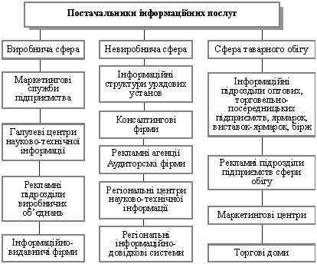

Slide 10
Підсумок
Сьогодні інформаційний
ринок намагається
існувати та розвиватися у
відповідності до вимог світового
господарства: відбувається часткове зміщення
акцентів з виробництва звичайних товарів та послуг на виробництво як індивідуальних товарів та послуг, так і складних соціальних комплексів.

Slide 11
Тест
1) У якій статті Закону україни говорить : « До інформаційних ресурсів України входить вся належна їй інформація, незалежно від змісту, форм, часу і місця створення »?
а) 48;
б) 54;
в) 31.
2) Наслідком поєднання інформаційних ресурсів та інформаційних технологій є :
а) інформаційних потреб громадян ;
б) створення
певної нової інформації або інформації у новій формі;
в) взаємний обмін інформацією, сукупність даних.
3) До сфери товарного обігу відноситься:
а) рекламні підрозділи виробничих об`єднань;
б) консалтингові фірми;
в) рекламні підрозділи підприємств сфери обігу.
ббв

